Slide 1
미용실 고객관리 및 소모품 관리
1712113 신소연

Slide 2
프로그램 소개
미용실 관리
문자 서비스
소모품 관리

Slide 3
개발 환경
Visual Studio 2019
Windows 10 64x
MySql 8.0
Galaxy 8 ( SMS )

Slide 4
프로그램 구성
로그인 폼
로그인
메인 폼
관리자?
고객 관리
예약
매출
소모품 관리
시스템 관리

Slide 5
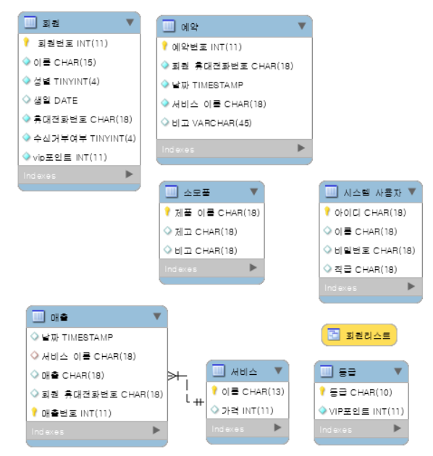
DB 설계

Slide 6
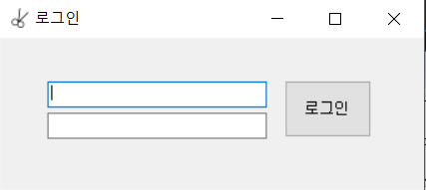
화면 설명 및 코드 설명( 로그인 )
// 로그인 버튼
private void button1_Click(object sender, EventArgs e)
{
if (textBox1.Text == "admin" && textBox2.Text == "soyeon")
{
login(“admin");
}
else
{
using (MySqlConnection conn = new MySqlConnection(strConn))
{
conn.Open();
string sql = "SELECT 아이디, 비밀번호, 이름
FROM 시스템_사용자";
MySqlCommand cmd = new MySqlCommand(sql, conn);
MySqlDataReader rdr = cmd.ExecuteReader();
while (rdr.Read())
{
if (textBox1.Text == rdr[0].ToString() && textBox2.Text == rdr[1].ToString())
{
login(rdr[2].ToString());
break;
}
}
label1.Text = "아이디, 비밀번호를 확인해주세요.";
}
}
}
private void login(String name)
{
// 로그인 메소드
mf = new _2_MainForm(this, name);
mf.Show();
this.Visible = false;
}

Slide 7
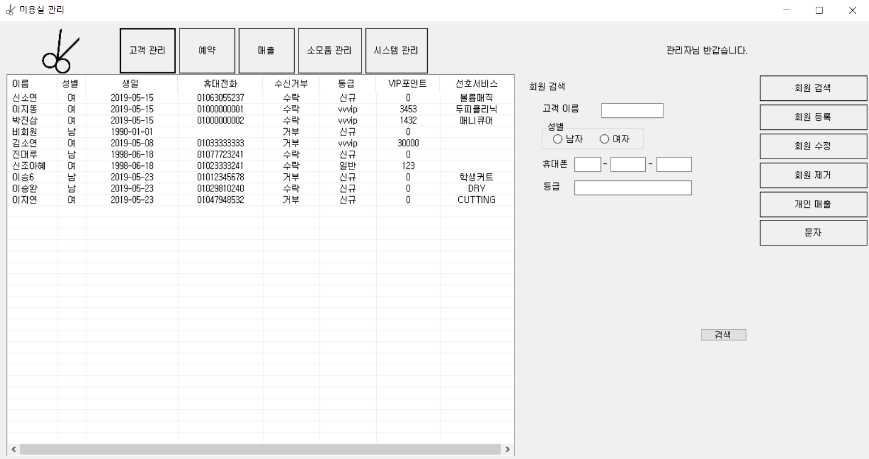
화면 설명 및 코드 설명( 메인 – 고객관리 )
public void memberLvSet(String tsql)
{
// 고객 리스트 뷰 세팅
listView1.Items.Clear();
using (MySqlConnection conn = new MySqlConnection(strConn))
{
conn.Open();
string sql = tsql;
MySqlCommand cmd = new MySqlCommand(sql, conn);
MySqlDataReader rdr = cmd.ExecuteReader();
while (rdr.Read())
{
String[] arr = new String[9];
arr[0] = rdr[0].ToString();
arr[1] = rdr[1].ToString();
arr[2] = string.Format("{0:yyyy/MM/dd}", rdr[2]);
arr[3] = rdr[3].ToString();
arr[4] = rdr[4].ToString();
arr[5] = rdr[5].ToString();
arr[6] = rdr[6].ToString();
arr[7] = rdr[7].ToString();
arr[8] = rdr[8].ToString();
ListViewItem lvt = new ListViewItem(arr);
listView1.Items.Add(lvt);
}
rdr.Close();
conn.Close();
}
}
string sql = "SELECT * FROM 회원리스트 WHERE";
string temp = sql;
if (textBox1.Text.Trim() != "")
{
sql += " 이름 LIKE '" + textBox1.Text + "'";
}
if (radioButton2.Checked)
{
if (sql != temp)
{
sql += " AND";
temp = sql;
}
sql += " 성별 = '남'";
}
else if (radioButton1.Checked)
{
if (sql != temp)
{
sql += " AND";
temp = sql;
}
sql += " 성별 = '여’”;
}
.
.
.
sql += ";";
//
public _2_MainForm(Form1 frm1, String name)
{
InitializeComponent();
this.frm1 = frm1;
label92.Text = name + "님 반갑습니다.";
if (name == "administrator")
{
label92.Text = "관리자님 반갑습니다.";
button4.Enabled = true; // 시스템 관리 버튼 활성화 button4.ForeColor = Color.Black;
}
}

Slide 8
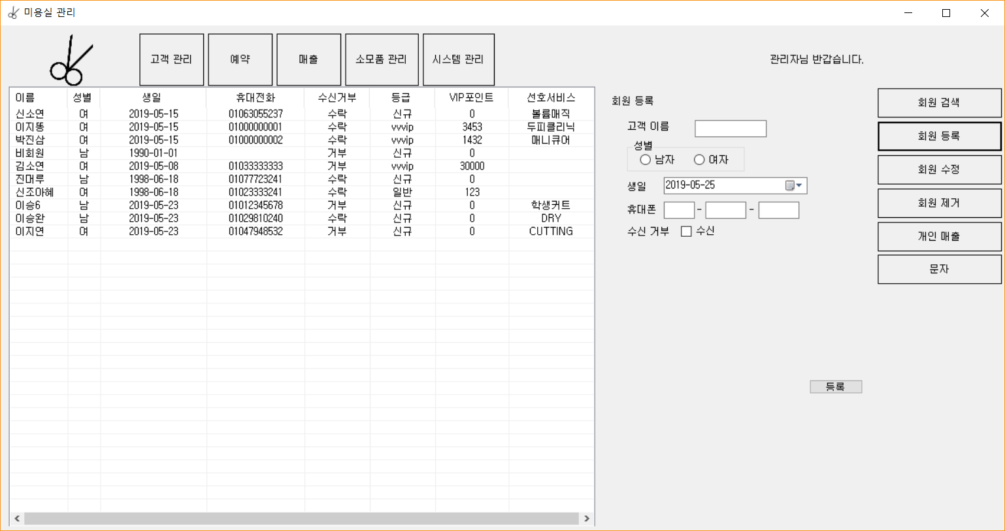
화면 설명 및 코드 설명( 메인 – 고객관리 )
string sql = "INSERT INTO 회원 VALUES(null, @이름, @성별, @생일, @휴대전화번호,
@수신거부여부, 0);";
MySqlCommand cmd = new MySqlCommand(sql, conn);
//데이터 세팅
cmd.Parameters.AddWithValue("@이름", textBox8.Text);
if (radioButton3.Checked)
cmd.Parameters.AddWithValue("@성별", 0);
else if (radioButton4.Checked)
cmd.Parameters.AddWithValue("@성별", 1);
cmd.Parameters.AddWithValue("@생일", dateTimePicker2.Value);
cmd.Parameters.AddWithValue("@휴대전화번호", textBox7.Text + textBox6.Text + textBox5.Text);
if (checkBox1.Checked)
cmd.Parameters.AddWithValue("@수신거부여부", 0);
else
cmd.Parameters.AddWithValue("@수신거부여부", 1);
//
try
{
cmd.ExecuteNonQuery();
}
catch (Exception ee)
{
Debug.Write(ee.ToString());
}
conn.Close();

Slide 9
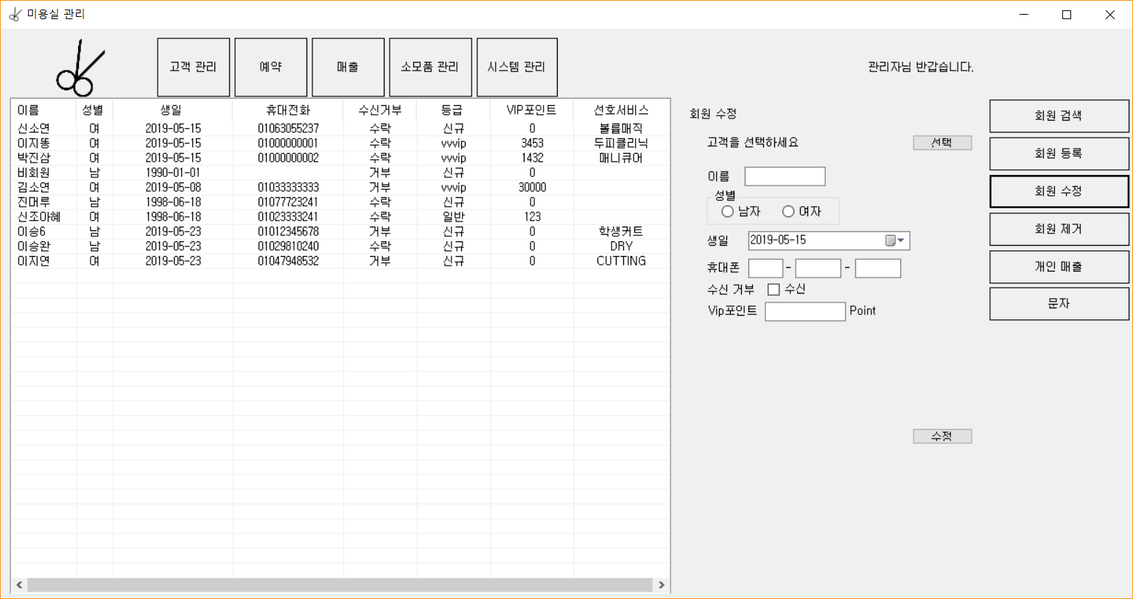
화면 설명 및 코드 설명( 메인 – 고객관리 )
string name = listView1.SelectedItems[0].SubItems[0].Text;
string cell = listView1.SelectedItems[0].SubItems[3].Text;
label33.Text = name + "님을 선택하셨습니다."; // 이름
textBox19.Text = listView1.SelectedItems[0].SubItems[0].Text;
if (listView1.SelectedItems[0].SubItems[1].Text == "남") //성별
radioButton7.Checked = true;
else
radioButton8.Checked = true;
//
//생일
dateTimePicker4.Value = DateTime.ParseExact
(listView1.SelectedItems[0].SubItems[2].Text, "yyyy-MM-dd", null);
……생략
//수정하고 있는 회원번호 임시 저장
ids.Text = listView1.SelectedItems[0].SubItems[7].Text;
string sql = "UPDATE 회원 SET 이름=@이름, 성별=@성별, 생일=@생일, 휴대전화번호=@휴대전화번호,
수신거부여부=@수신거부여부, vip포인트=@vip포인트 WHERE _회원번호 = @_회원번호";
string sql2 = "UPDATE 매출 SET 회원_휴대전화번호=@휴대전화번호1
WHERE 회원_휴대전화번호=@휴대전화번호2";
string sql3 = "UPDATE 예약 SET 회원_휴대전화번호=@휴대전화번호1
WHERE 회원_휴대전화번호=@휴대전화번호2";
MySqlCommand cmd = new MySqlCommand(sql, conn);
//데이터 세팅
cmd.Parameters.AddWithValue("@이름", textBox19.Text);
if (radioButton7.Checked)
cmd.Parameters.AddWithValue("@성별", 0);
else if (radioButton8.Checked)
cmd.Parameters.AddWithValue("@성별", 1);
……생략
try
{
cmd.ExecuteNonQuery();
cmd2.ExecuteNonQuery();
cmd3.ExecuteNonQuery();
}
catch (Exception ee)
{
Debug.Write(ee.ToString());
}
conn.Close();

Slide 10
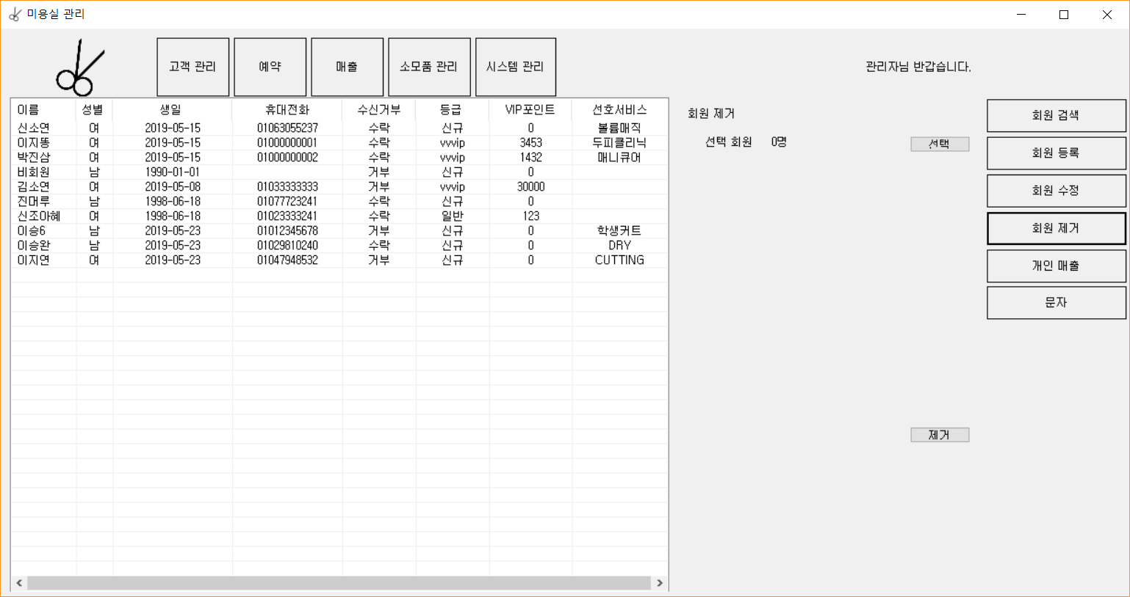
화면 설명 및 코드 설명( 메인 – 고객관리 )
// 회원 제거 - 선택
string ids = "";
int count = 0;
for (int i = 0; i < listView1.SelectedItems.Count; i++)
{
if (i != 0)
{
ids += ", ";
}
ids += listView1.SelectedItems[i].SubItems[7].Text;
count += 1;
}
label18.Text = count + "명";
ids2.Text = ids;
conn.Open();
string sql = "DELETE FROM 회원 WHERE _회원번호 IN (" + ids2.Text + ");";
MySqlCommand cmd = new MySqlCommand(sql, conn);
try
{
cmd.ExecuteNonQuery();
}
……생략

Slide 11
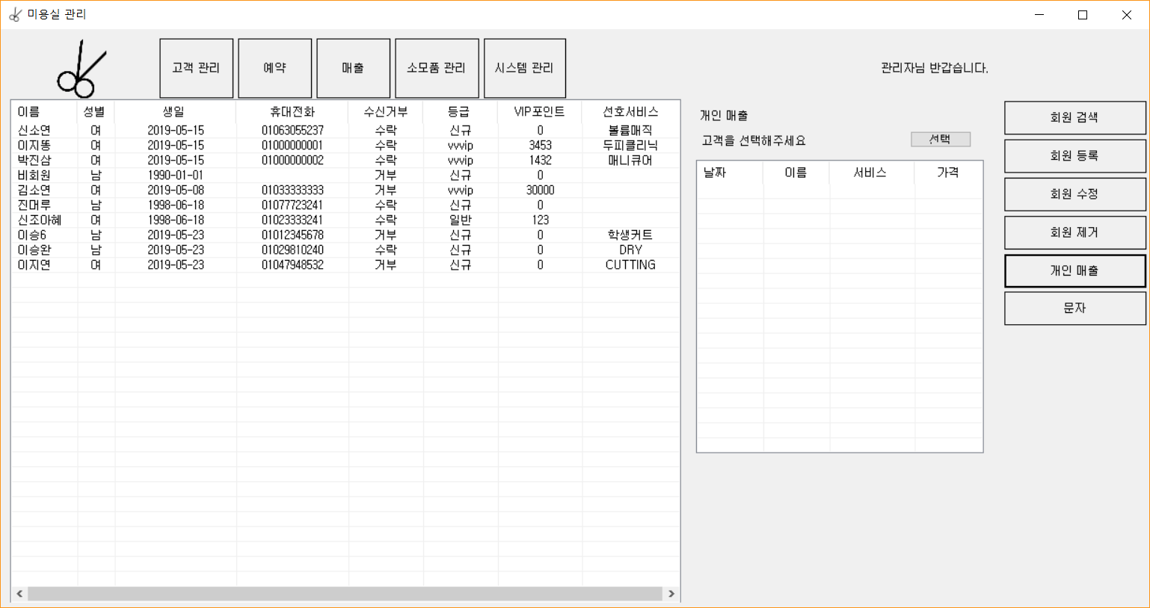
화면 설명 및 코드 설명( 메인 – 고객관리 )
sql = "SELECT 매출.날짜, 매출.회원_휴대전화번호, 매출.서비스_이름, 매출.매출
FROM 매출 LEFT OUTER JOIN 회원리스트 ON 매출.회원_휴대전화번호 = 회원리스트.휴대전화번호
WHERE 이름 IS NULL ORDER BY 날짜 DESC;";

Slide 12
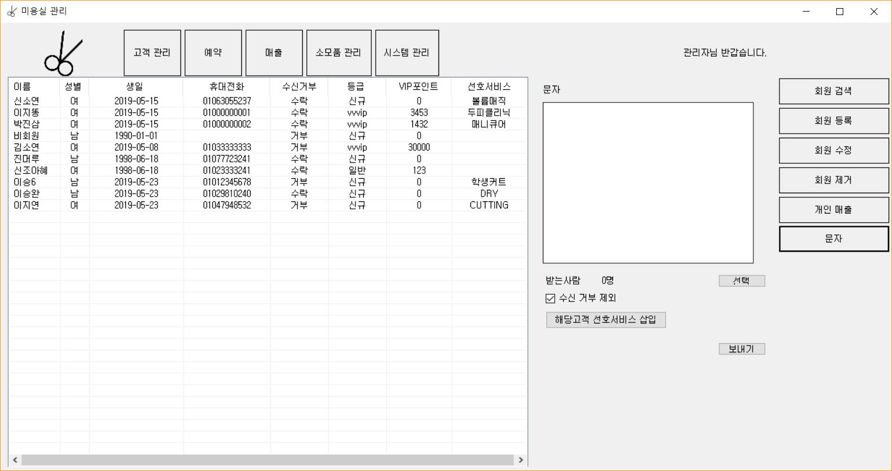
화면 설명 및 코드 설명( 메인 – 고객관리 )
private void Button53_Click(object sender, EventArgs e)
{
// 문자 - 선택
idsf.Clear();
int count = 0;
for (int i = 0; i < listView1.SelectedItems.Count; i++)
{
idsf.Add(listView1.SelectedItems[i].SubItems[3].Text);
count += 1;
}
label27.Text = count + "명";
}
// sms를 보낼 포트 설정
sp = new SerialPort();
sp.PortName = "COM4";
sp.BaudRate = 230400;
sp.Parity = Parity.None;
sp.DataBits = 8;
sp.StopBits = StopBits.One;
sp.Encoding = Encoding.UTF8;
private void Button16_Click(object sender, EventArgs e)
{
// 문자 - 해당 고객 선호 서비스 삽입
textBox14.AppendText("&선호서비스&");
textBox14.Focus();
}
sp.Open();
foreach (string phone in idsf)
{
MySqlCommand cmd = new MySqlCommand("SELECT 선호서비스, 수신거부여부 FROM 회원리스트 WHERE 휴대전화번호 LIKE '" + phone + "';", conn);
MySqlDataReader rdr = cmd.ExecuteReader();
if (rdr[1].ToString() == "수락" && check.Checked != true)
{
if (rdr.Read())
{
personal = content.Replace("&선호서비스&", rdr[0].ToString());
personal = personal.Replace("\r\n", " ");
personal = personal.Replace(" ", "");
}
rdr.Close();
sp.Write("AT+CMGS=" + phone + Environment.NewLine);
System.Threading.Thread.Sleep(100);
sp.Write(personal + Environment.NewLine);
sp.Write("AT" + phone + Environment.NewLine);
}
}

Slide 13
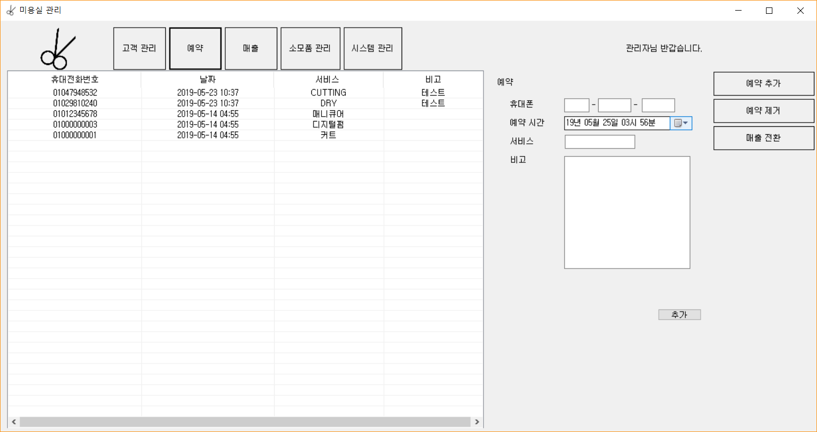
화면 설명 및 코드 설명( 메인 – 예약 )
public void bookingLvSet(String tsql)
{
// 예약 리스트 뷰 세팅
listView6.Items.Clear();
using (MySqlConnection conn = new MySqlConnection(strConn))
{
conn.Open();
string sql = tsql;
MySqlCommand cmd = new MySqlCommand(sql, conn);
MySqlDataReader rdr = cmd.ExecuteReader();
while (rdr.Read())
{
String[] arr = new String[5];
arr[0] = rdr[0].ToString();
arr[1] = rdr[1].ToString();
arr[2] = string.Format("{0:yyyy/MM/dd hh:mm}", rdr[2]);
arr[3] = rdr[3].ToString();
arr[4] = rdr[4].ToString();
ListViewItem lvt = new ListViewItem(arr);
listView6.Items.Add(lvt);
}
rdr.Close();
conn.Close();
}
}
private void Button37_Click(object sender, EventArgs e)
{
// 예약 추가 - 추가
using (MySqlConnection conn = new MySqlConnection(strConn))
{
conn.Open();
string sql = "INSERT INTO 예약 VALUES(null, @회원_휴대전화번호, @날짜, @서비스_이름, @비고);";
MySqlCommand cmd = new MySqlCommand(sql, conn);
//데이터 세팅
cmd.Parameters.AddWithValue("@회원_휴대전화번호", textBox38.Text + textBox37.Text + textBox36.Text);
cmd.Parameters.AddWithValue("@날짜", dateTimePicker6.Value);
cmd.Parameters.AddWithValue("@서비스_이름", textBox33.Text);
cmd.Parameters.AddWithValue("@비고", textBox35.Text);
//
try
{
cmd.ExecuteNonQuery();
}
…… 생략

Slide 14
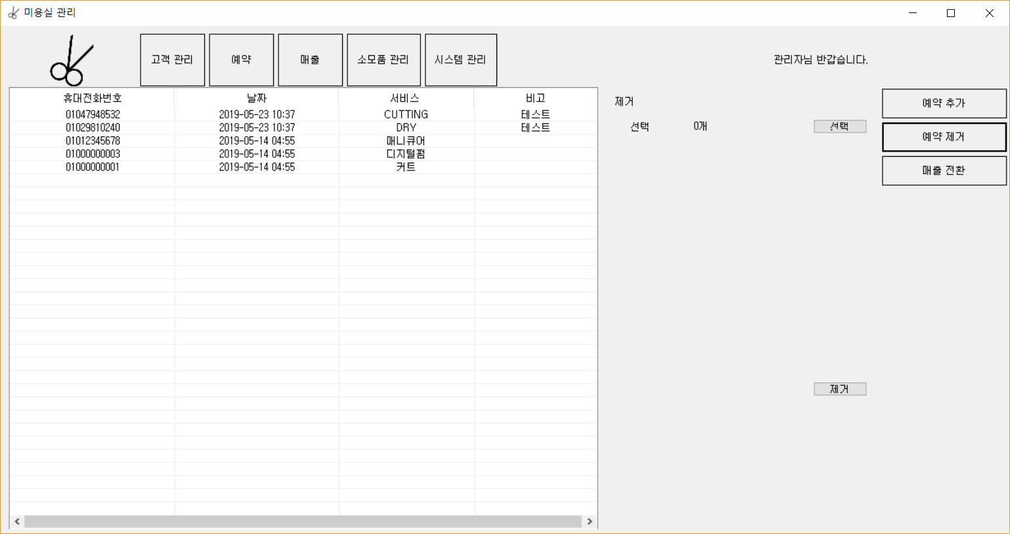
화면 설명 및 코드 설명( 메인 – 예약 )
private void Button46_Click(object sender, EventArgs e)
{
// 예약 제거 - 선택
string ids = "";
int count = 0;
for (int i = 0; i < listView6.SelectedItems.Count; i++)
{
if (i != 0)
{
ids += ", ";
}
ids += listView6.SelectedItems[i].SubItems[0].Text;
count += 1;
}
label69.Text = count + "개";
ids3.Text = ids;
}
conn.Open();
string sql = "DELETE FROM 예약 WHERE 예약번호 IN (" + ids3.Text + ");";
MySqlCommand cmd = new MySqlCommand(sql, conn);
try
{
cmd.ExecuteNonQuery();
}

Slide 15
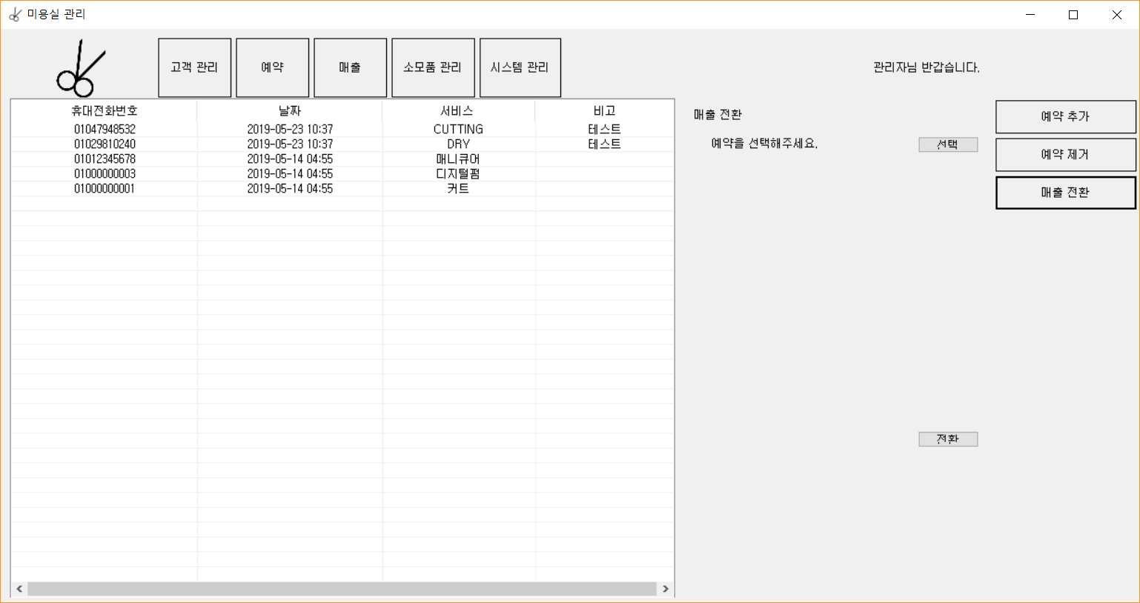
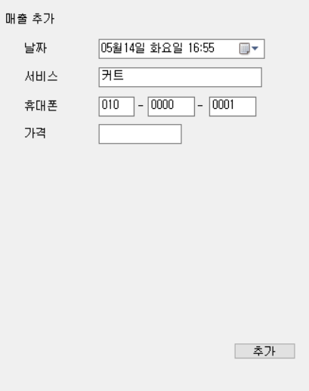
화면 설명 및 코드 설명( 메인 – 예약 )

Slide 16
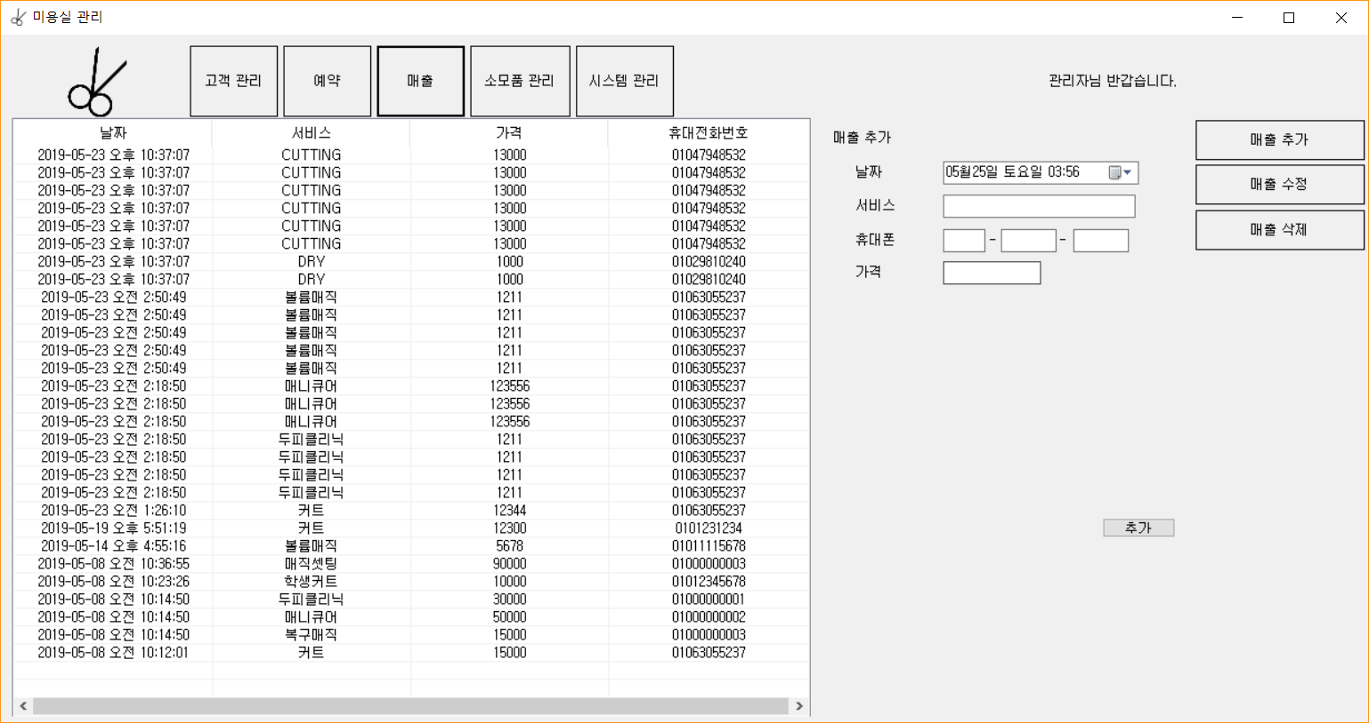
화면 설명 및 코드 설명( 메인 – 매출 )

Slide 17
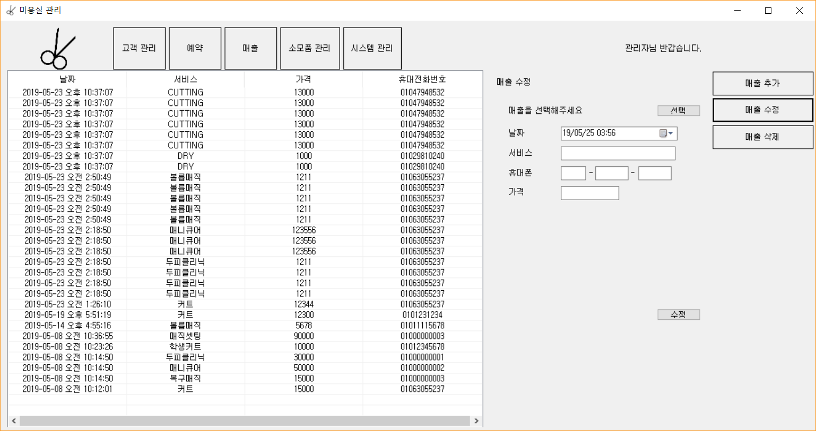
화면 설명 및 코드 설명( 메인 – 매출 )

Slide 18
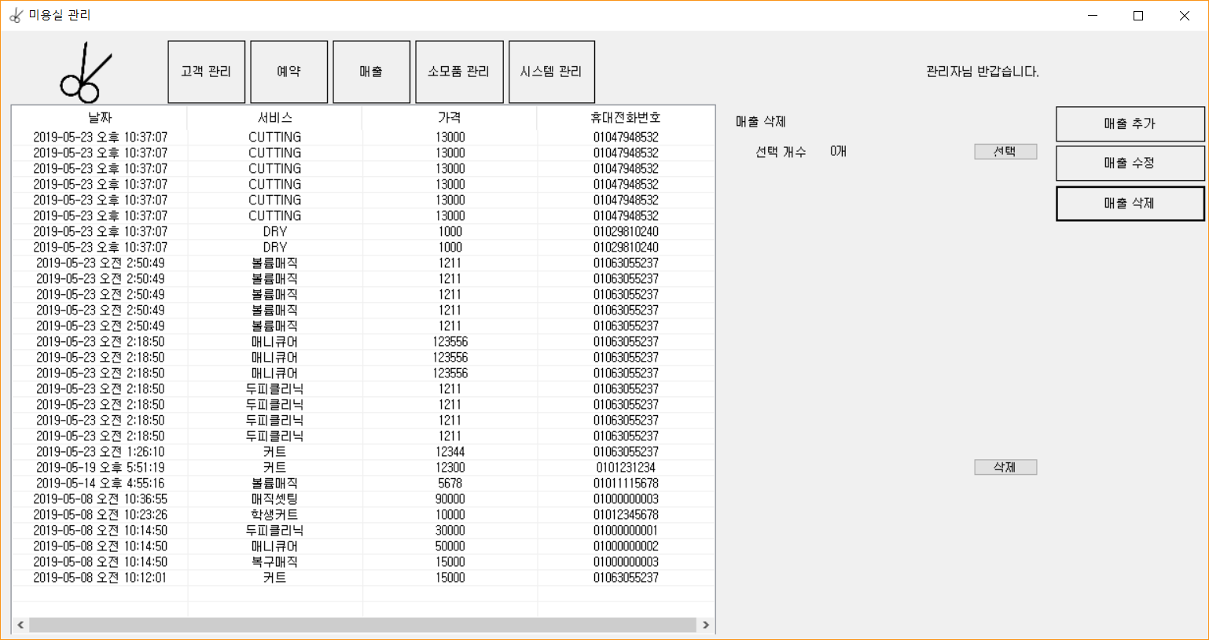
화면 설명 및 코드 설명( 메인 – 매출 )

Slide 19
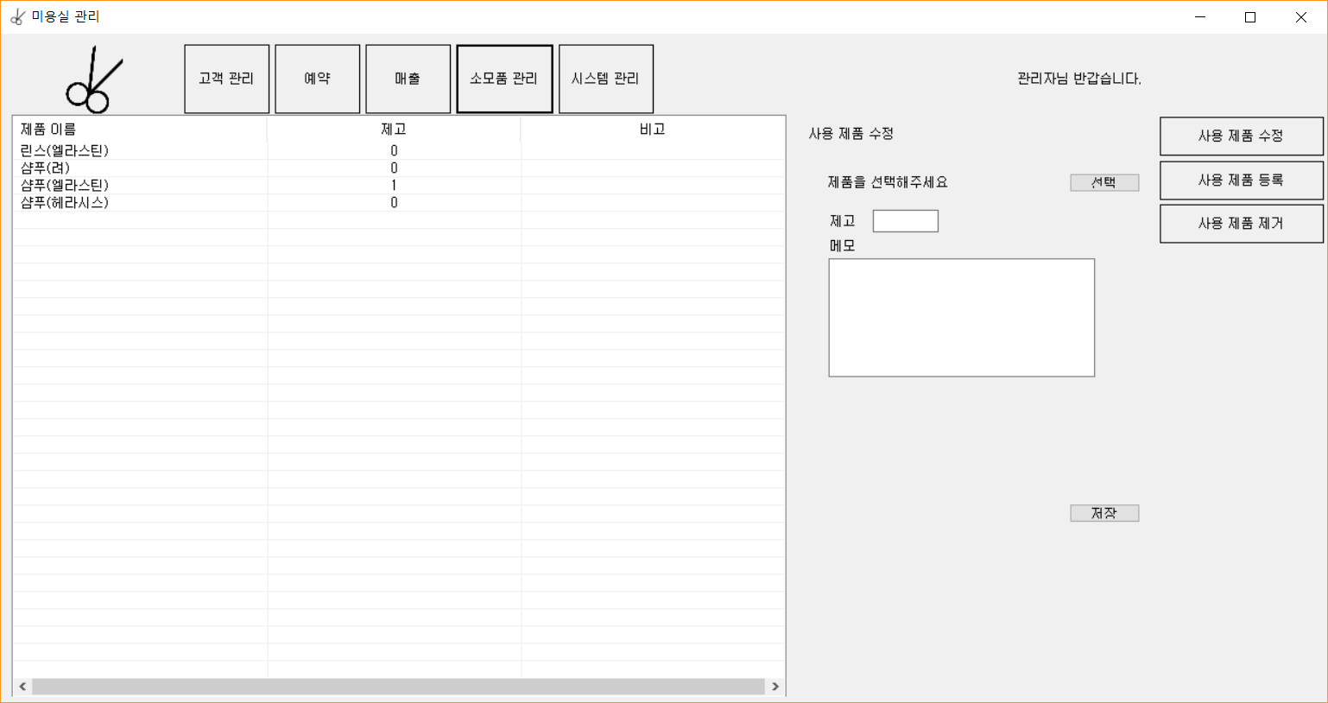
화면 설명 및 코드 설명( 메인– 소모품 )

Slide 20
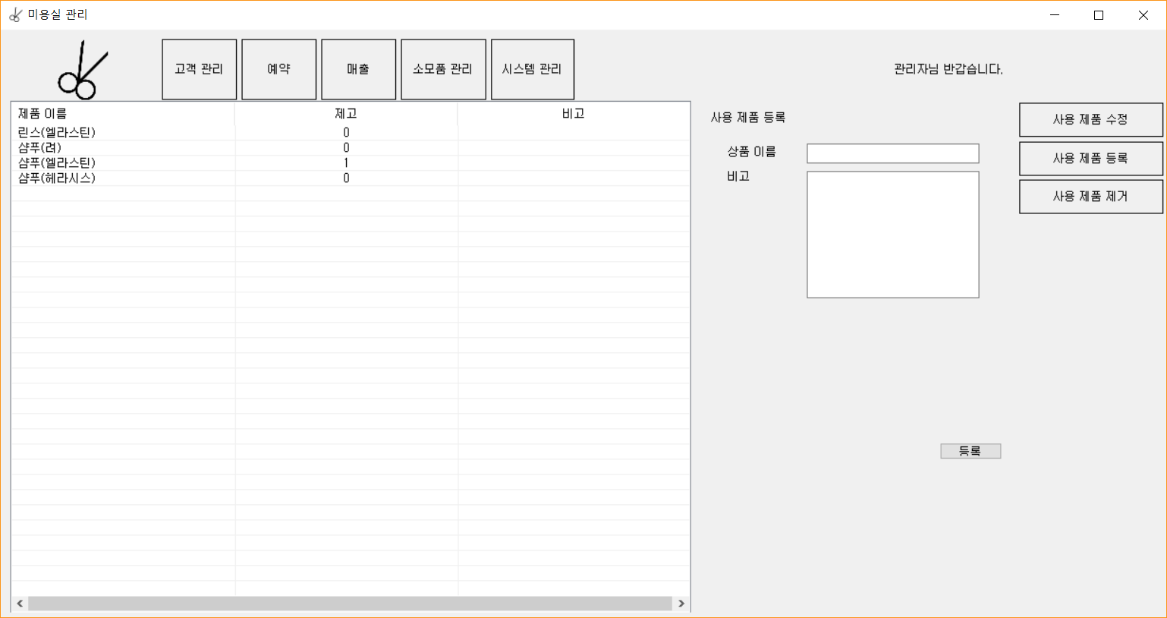
화면 설명 및 코드 설명( 메인– 소모품 )

Slide 21
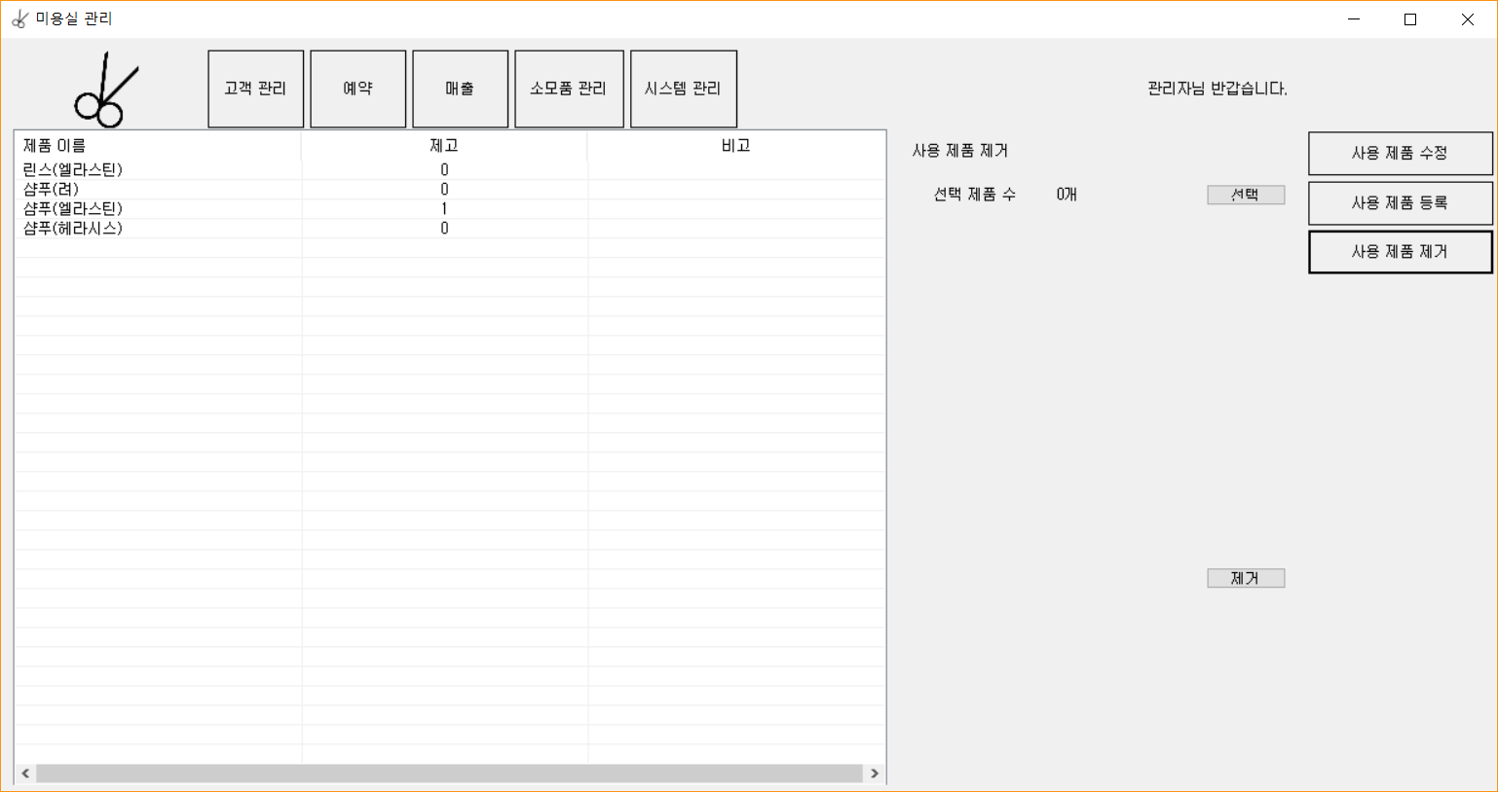
화면 설명 및 코드 설명( 메인– 소모품 )

Slide 22
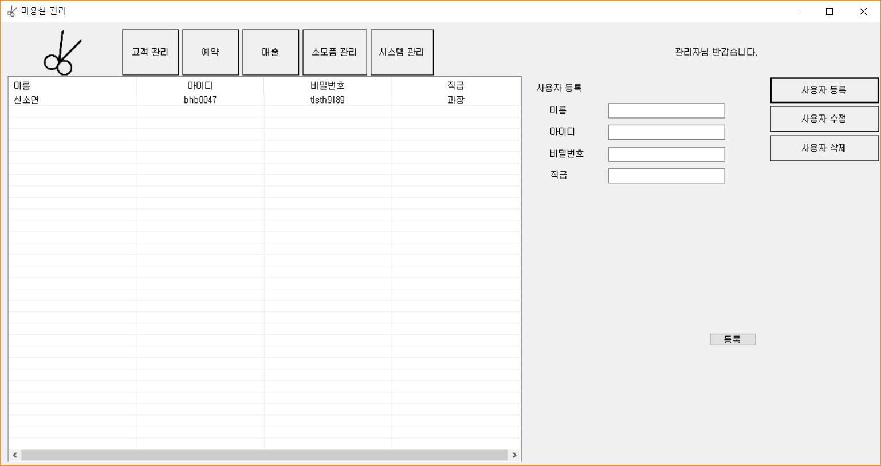
화면 설명 및 코드 설명( 메인– 시스템 )

Slide 23
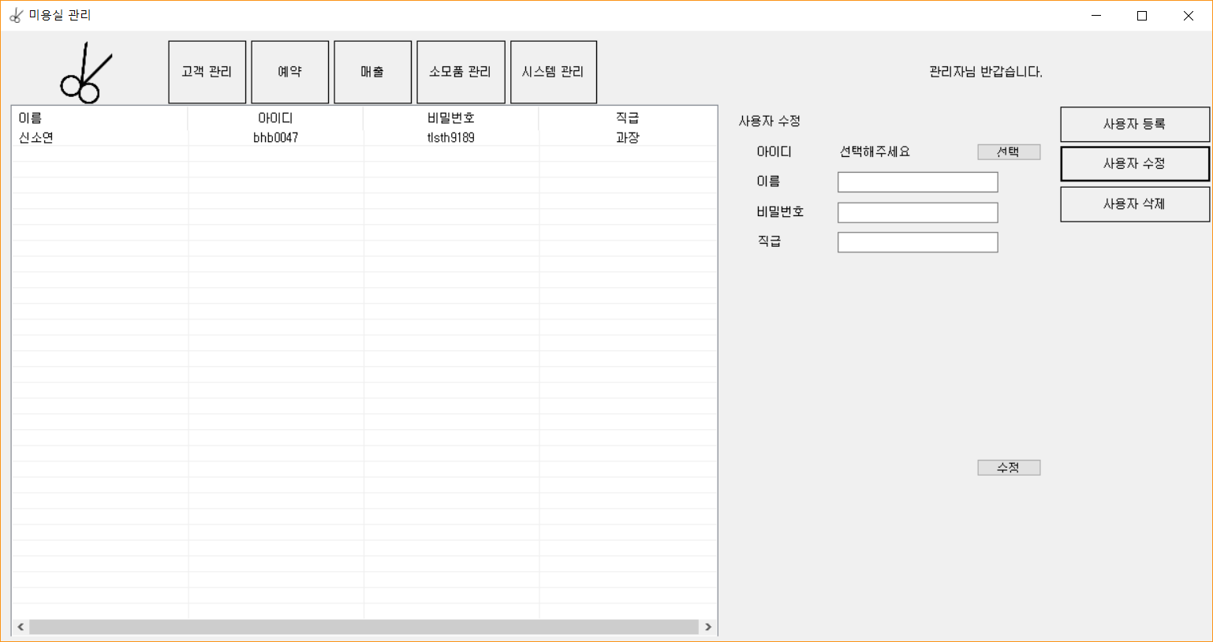
화면 설명 및 코드 설명( 메인– 시스템 )

Slide 24
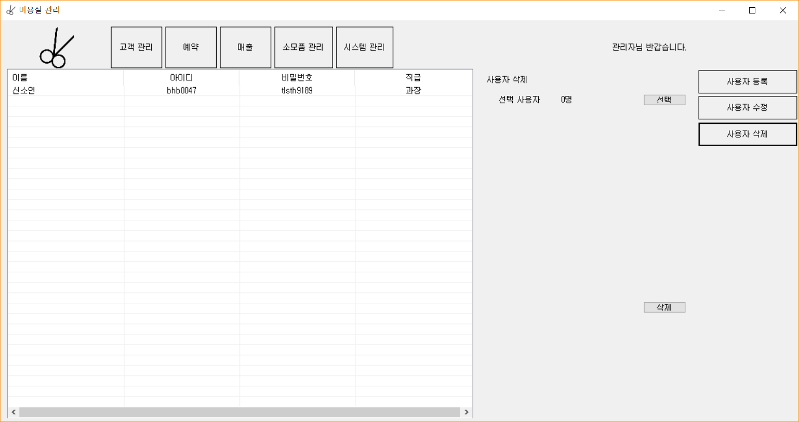
화면 설명 및 코드 설명( 메인– 시스템 )

Slide 25
시연

